Slide 1
Prevención ataques al corazón

Slide 2
Predictores
Problema de salud global
Factores de mitigación
Predictores:
  Factores sanitarios
  Indicadores de estilo de vida
Total de 23 variables

Slide 3
Aprendizaje Supervisado
Reducción de variables mediante métodos estadísticos
Entrenamiento con diferentes modelos en distintos parámetros cada uno
Selección del modelo que encuentre el mejor patrón

Slide 4
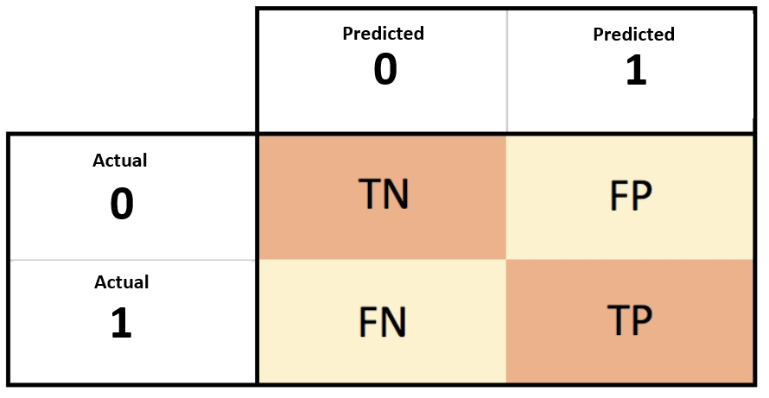
Métricas

Slide 5
Métricas
Accuracy = nº aciertos en predicción/total muestras predicción

Slide 6
Métricas
Recall (Sensibilidad): Los positivos que he clasificado bien vs todos los positivos que había

Slide 7
Streamlit
Usuarios externos con datos propios
Programación en web con uso del modelo entrenado
Próximo desarrollo después de la resolución de problemas.

Slide 8
Muchas gracias

